Slide 1
DESENVOLVIMENTO DE SISTEMAS II
SISTEMA DE CADASTRO COM AUTENTICAÇÃO E CRUD EM PHP
Projeto Lista de Amigos da Gabi
Apresentação Técnica do Projeto de Desenvolvimento de Sistemas II
Desenvolvido por: Marcos Paulo Correa
Orientação: Professor : Argeli Pedro de Lima

Slide 2
DESENVOLVIMENTO DE SISTEMAS II
O fluxo de login valida credenciais no banco de dados e inicializa a sessão
1. Formulário (index.php)
Captura do usuário e senha através de campos de texto com type="password" e método POST.
2. Consulta SQL (loginAction.php)
Importa conexaoBD.php via require_once e executa SELECT para buscar a senha do usuário.
3. Gravação da Sessão ($_SESSION)
Se a senha for válida, grava $_SESSION['logado'] = $nome e libera acesso ao sistema.

Slide 3
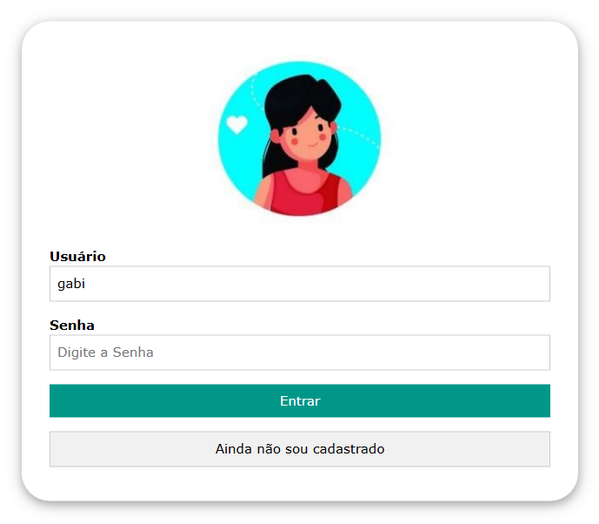
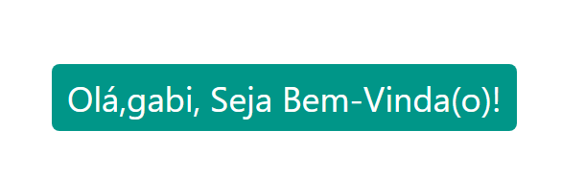
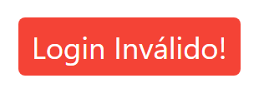
DESENVOLVIMENTO DE SISTEMAS II
Figura 02: confirmação de login correto
Figura 03: Aviso de login incorreto
Figura 01:Tela inicial login

Slide 4
DESENVOLVIMENTO DE SISTEMAS II
O script verificarAcesso.php previne o acesso direto por URL a páginas restritas
Por que o HTTP precisa de Sessões?
• Protocolo Stateless: O HTTP não memoriza o estado do usuário entre requisições. Sem sessão, cada nova página 'esquece' quem está navegando.
• Sessão em PHP: session_start() habilita o array global $_SESSION para armazenar informações persistentes durante a navegação.
• Script Guarda: O arquivo verificarAcesso.php checa se $_SESSION['logado'] está ativa antes de carregar o conteúdo restrito.
• Bloqueio Imediato: Se a sessão não existir, dispara header('location:acessoNegado.php') e encerra o script com die().
Código do verificarAcesso.php
<?php
if(!isset($_SESSION)) {
session_start();
}
if((!isset($_SESSION['logado']) == true)) {
header('location:acessoNegado.php');
die();
}
?>
// Em cada página protegida:
<?php require_once('verificarAcesso.php'); ?>

Slide 5
DESENVOLVIMENTO DE SISTEMAS II
A modularização com require_once garante reuso limpo e previne falhas graves
Funções de Importação em PHP
• include() / include_once(): Emite um aviso (Warning) em caso de erro, mas NÃO interrompe a execução da página. Permite envio de parâmetros via GET.
• require() / require_once(): Emite um Erro Fatal (Fatal Error) e interrompe imediatamente o script. Usado para arquivos indispensáveis como conexões de BD.
• Sufixo _once: Verifica se o arquivo já foi carregado no fluxo, evitando reimportações e sobrescrita acidental de variáveis.
Modularização do Layout
• cabecalho.php: Concentra as tags <head>, estilos CSS (W3.CSS) e a barra de navegação superior da aplicação.
• rodape.php: Fecha as tags do documento HTML e insere scripts globais e direitos autorais.
• Ganho de Produtividade: Qualquer alteração visual no cabeçalho ou rodapé é feita em um só lugar e se reflete em todo o sistema.
• Padrão de Inclusão: As páginas importam o topo e o rodapé mantendo a área de conteúdo central limpa e focada no CRUD.

Slide 6
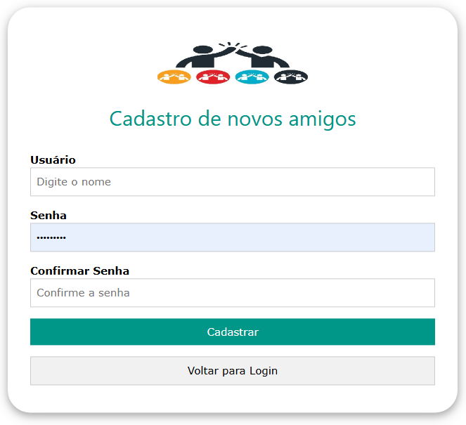
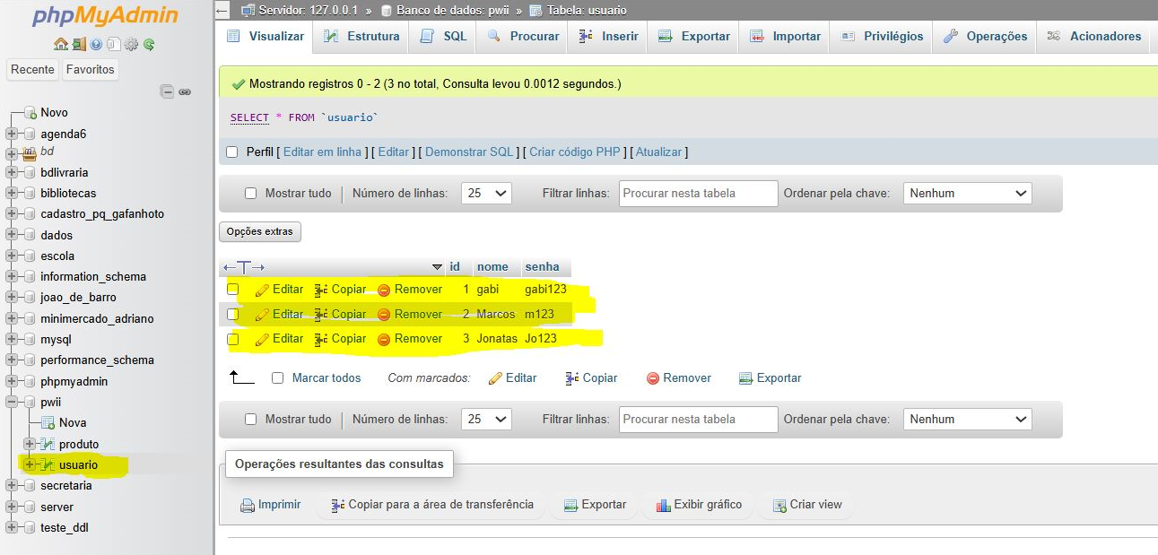
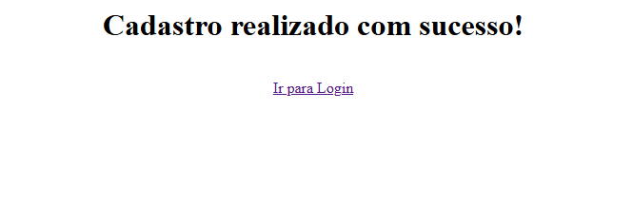
DESENVOLVIMENTO DE SISTEMAS II
Figura 04:Tela cadastro de novos usuários do sistema de contatos de amigos
Figura 05: banco de dados do cadastro de login
Figura 06: confirmação de cadastro

Slide 7
DESENVOLVIMENTO DE SISTEMAS II
A conexão centralizada em conexaoBD.php facilita a manutenção e evita código duplicado
PONTO ÚNICO
conexaoBD.php
Instancia a conexão com o MySQL via driver mysqli no servidor local.
MANUTENÇÃO SIMPLES
1 Único Arquivo
Mudar senha ou banco exige alteração em apenas um local do projeto.
INCLUSÃO SEGURA
require_once
Garante que o banco seja conectado antes de executar consultas SQL.
Exemplo Prático — conexaoBD.php
<?php
$servername = "localhost";
$username = "root";
$password = "";
$dbname = "pwii";
$conexao = new mysqli($servername, $username, $password, $dbname);
?>

Slide 8
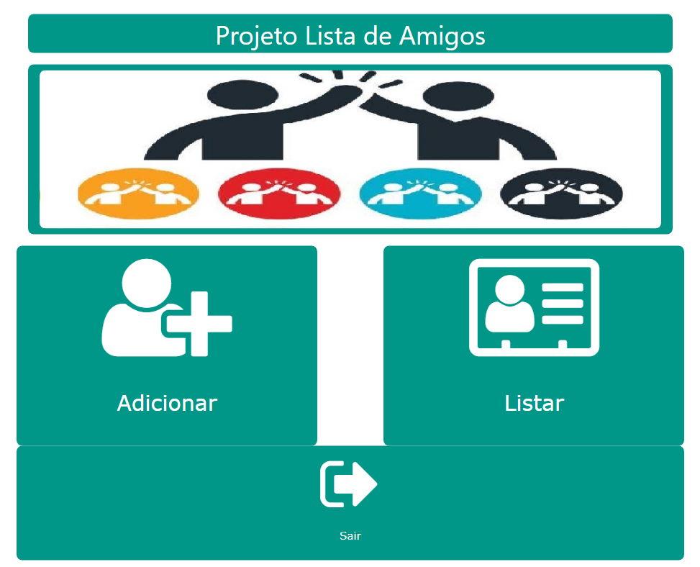
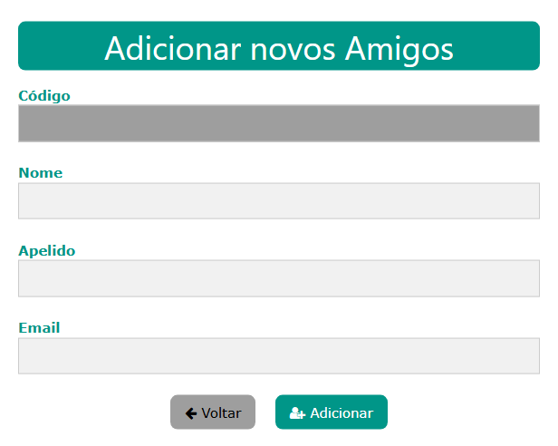
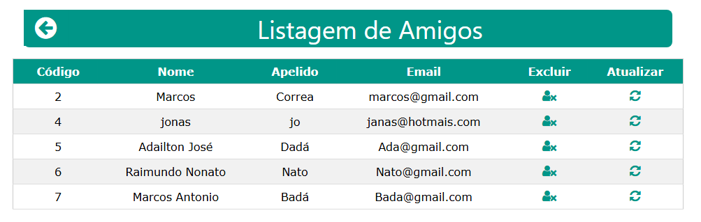
DESENVOLVIMENTO DE SISTEMAS II
Figura 07: tela principal de cadastro e listagem de contatos de amigos
Figura 08: tela de cadastro de novos amigos na lista de contatos
Figura 09: tela de listagem de amigos cadastrados

Slide 9
DESENVOLVIMENTO DE SISTEMAS II
Figura 07: tela principal de cadastro e listagem de contatos de amigos foi implementado botão de sair (logout) para encerrar e voltar para tela de login.

Slide 10
DESENVOLVIMENTO DE SISTEMAS II
O CRUD de Amigos combina formulários, consultas SQL e iteração dinâmica em HTML
C — CREATE
Cadastro de Amigos
Formulário envia dados via POST para cadastroAction.php, executando o comando SQL INSERT INTO no MySQL.
R — READ
Listagem de Registro
principal.php lê registros do banco com SELECT e itera usando foreach para construir as linhas <tr> da tabela.
U — UPDATE
Atualização de Dados
Formulário de edição busca os dados do amigo pelo ID e dispara alterarAction.php com o comando UPDATE.
D — DELETE
Exclusão de Registros
Botão de remoção envia o ID do amigo para excluirAction.php, executando o comando SQL DELETE FROM.

Slide 11
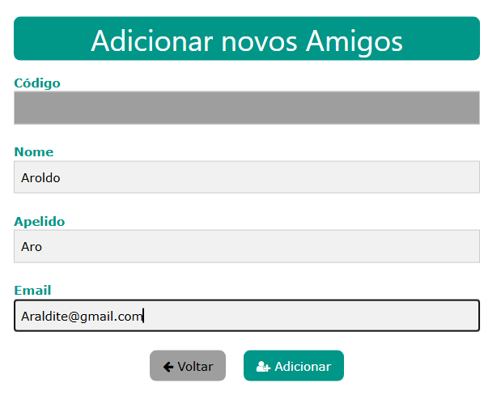
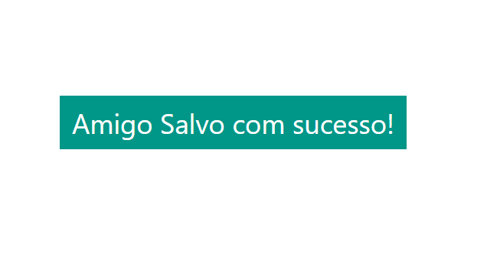
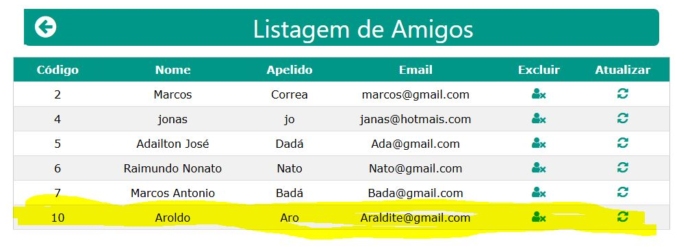
DESENVOLVIMENTO DE SISTEMAS II
Figura 11: tela de confirmação de cadastro
Figura 10: Adicionando novo cadastro
Figura 12: tela de listagem de cadastro

Slide 12
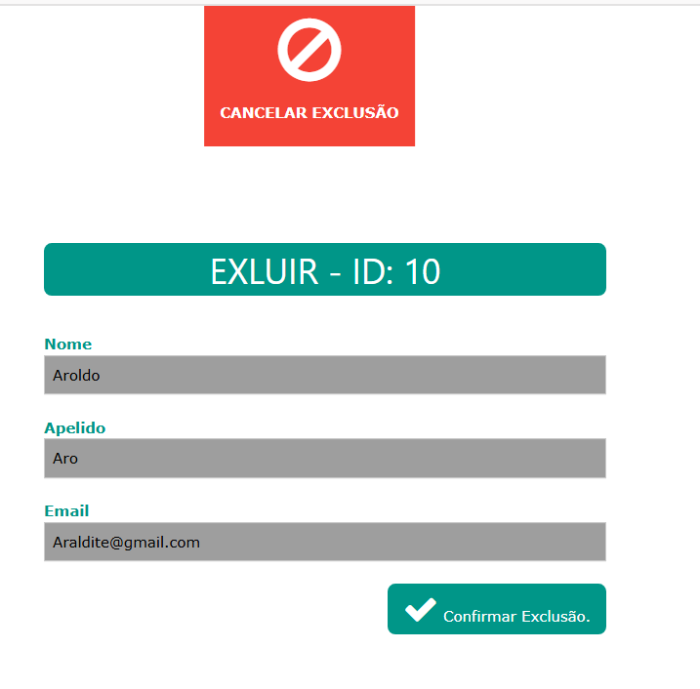
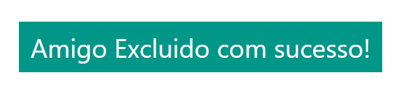
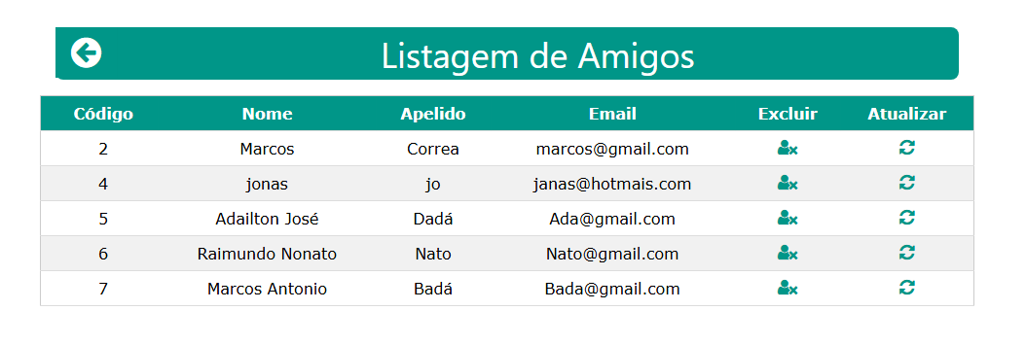
DESENVOLVIMENTO DE SISTEMAS II
Figura 14: tela de confirmação de exclusão
Figura 13: Excluindo linha de cadastro
Figura 15: tela de listagem de cadastro linha foi excluída

Slide 13
DESENVOLVIMENTO DE SISTEMAS II
Encerramento seguro com logoutAction.php e considerações finais da aplicação
Fluxo de Logout (logoutAction.php)
• Importação de Segurança: O script começa executando require_once('verificarAcesso.php') para garantir contexto válido.
• Destruição da Variável: A função unset($_SESSION['logado']) remove o identificador de login do usuário da memória do servidor.
• Redirecionamento Limpo: A função header('location:index.php') envia o navegador de volta para a tela inicial de login.
Conclusão do Projeto
• Arquitetura Modular: Código desacoplado e de fácil manutenção utilizando require_once para componentes vitais e conexões.
• Segurança Efetiva: Uso correto de sessões HTTP no servidor para impedir o bypass de navegação via URL em áreas restritas.
• Aplicações Práticas: Domínio de operações completas de CRUD conectadas a banco de dados relacional com PHP e MySQLi.

